Slide 1
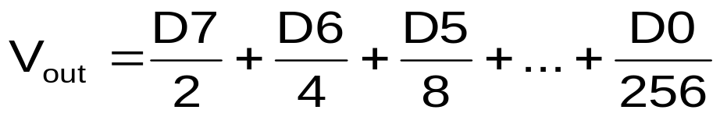
การวิเคราะห์วงจร R-2R Ladder
2R
D7
V_{out}
R
2R
D6
R
2R
D5
2R
R
โดยที่ Di เป็นสัญญาณ digital ซึ่งมีระดับแรงดัน 2 ระดับ เช่น 0V และ 5V
D4
R
2R
D3
R
การวิเคราะห์วงจรในส่วนนี้ จะใช้ความรู้เกี่ยวกับ superposition, Thévenin theorem, วงจรแบ่งแรงดัน, และการคำนวณความต้านทานรวม
2R
D2
2R
R
D1
2R
R
D0
2R

Slide 2
การใช้ Superposition ในการวิเคราะห์
2R
D7
V_{out}
R
2R
D6
R
2R
D5
2R
R
D4
R
2R
เราจะแยกพิจารณา V_{out} ที่เกิดจาก Di แต่ละตัว ถ้าพิจารณา Di ตัวใด ตัวที่เหลือทั้งหมดจะให้เป็น 0
D3
2R
R
D2
2R
R
D1
2R
R
D0
2R

Slide 3
การใช้ทฤษฎี Thévenin ใน
การวิเคราะห์
2R
D7
V_{out}
R
2R
D6
R
2R
D5
2R
R
เราจะมีการแปลงวงจรไฟฟ้าที่ซับซ้อน มาเป็น Thévenin’s equivalent circuit ซึ่งประกอบด้วย แหล่งจ่ายแรงดันต่ออนุกรมกับความต้านทาน ดังรูปข้างล่างนี้ เพื่อทำให้สะดวกในการพิจารณาวงจรต่อไป
D4
R
2R
D3
2R
R
D2
R
2R
R
2R
a
a
D1
Vs
Vs
2R
2
2R
R
D0
b
b
วงจรแบ่งแรงดัน
Thévenin’s equivalent circuit
2R

Slide 4
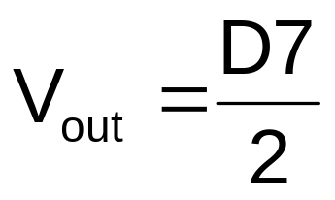
พิสูจน์
2R
D7
V_{out}
R
2R
D6
R
ให้แรงดัน D6 – D0 เป็น 0
2R
D5
2R
R
D4
R
2R
D3
2R
R
D2
2R
R
D1
2R
R
D0
2R

Slide 5
พิสูจน์
2R
D7
V_{out}
R
2R
R
2R
2R
R
R
2R
2R
R
2R
R
2R
R
2R
รวม

Slide 6
พิสูจน์
2R
D7
V_{out}
R
2R
R
2R
2R
R
R
2R
2R
R
2R
R
R
รวม
R

Slide 7
พิสูจน์
2R
D7
V_{out}
R
2R
R
2R
2R
R
R
2R
2R
R
2R
R
รวม
2R

Slide 8
พิสูจน์
2R
D7
V_{out}
R
2R
R
2R
2R
R
R
2R
2R
R
R
รวม
R

Slide 9
พิสูจน์
2R
D7
V_{out}
R
2R
R
2R
2R
R
R
2R
2R
R
รวม
2R

Slide 10
พิสูจน์
2R
D7
V_{out}
R
2R
R
2R
2R
R
R
2R
R
รวม
R

Slide 11
พิสูจน์
2R
D7
V_{out}
R
2R
R
2R
2R
R
R
2R
รวม
2R

Slide 12
พิสูจน์
2R
D7
V_{out}
R
2R
R
2R
2R
R
R
รวม
R

Slide 13
พิสูจน์
2R
D7
V_{out}
R
2R
R
2R
2R
R
รวม
2R

Slide 14
พิสูจน์
2R
D7
V_{out}
R
2R
R
2R
รวม
R
R

Slide 15
พิสูจน์
2R
D7
V_{out}
R
2R
R
2R
รวม
2R

Slide 16
พิสูจน์
2R
D7
V_{out}
R
2R
R
รวม
R

Slide 17
พิสูจน์
2R
D7
V_{out}
R
2R
รวม
2R

Slide 18
พิสูจน์
2R
D7
V_{out}
R
รวม
R

Slide 19
จากวงจรแบ่งแรงดัน
2R
D7
V_{out}
2R

Slide 20
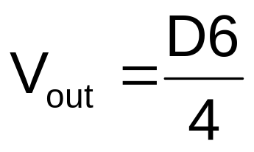
พิสูจน์
2R
D7
V_{out}
R
2R
D6
R
ให้แรงดัน D7 และ D5 – D0 เป็น 0
2R
D5
2R
R
D4
R
2R
D3
2R
R
D2
2R
R
D1
2R
R
D0
2R

Slide 21
พิสูจน์
2R
V_{out}
R
2R
D6
R
2R
2R
R
R
2R
2R
R
2R
R
2R
R
รวม
2R

Slide 22
พิสูจน์
2R
V_{out}
R
2R
D6
R
2R
2R
R
R
2R
2R
R
2R
R
R
รวม
R
R

Slide 23
พิสูจน์
2R
V_{out}
R
2R
D6
R
2R
2R
R
R
2R
2R
R
2R
R
รวม
2R

Slide 24
พิสูจน์
2R
V_{out}
R
2R
D6
R
2R
2R
R
R
2R
2R
R
R
รวม
R

Slide 25
พิสูจน์
2R
V_{out}
R
2R
D6
R
2R
2R
R
R
2R
2R
R
รวม
2R

Slide 26
พิสูจน์
2R
V_{out}
R
2R
D6
R
2R
2R
R
R
2R
R
รวม
R

Slide 27
พิสูจน์
2R
V_{out}
R
2R
D6
R
2R
2R
R
R
2R
รวม
2R

Slide 28
พิสูจน์
2R
V_{out}
R
2R
D6
R
2R
2R
R
R
รวม
R

Slide 29
พิสูจน์
2R
V_{out}
R
2R
D6
R
2R
2R
R
รวม
2R

Slide 30
พิสูจน์
2R
V_{out}
R
2R
D6
R
2R
รวม
R
R

Slide 31
พิสูจน์
2R
V_{out}
R
2R
D6
R
2R
รวม
2R

Slide 32
พิสูจน์
2R
V_{out}
R
2R
D6
R
รวม
R

Slide 33
พิสูจน์
2R
V_{out}
R
2R
D6
2R
2R
R
D6
2R
D6
2
วงจรแบ่งแรงดัน
Thévenin’s equivalent circuit

Slide 34
พิสูจน์
2R
V_{out}
R
รวม
R
D6
2
Thévenin’s equivalent circuit

Slide 35
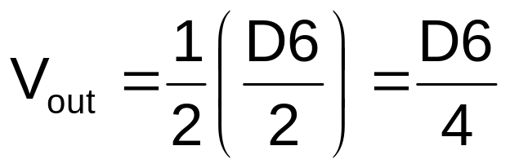
จากวงจรแบ่งแรงดัน
2R
V_{out}
2R
D6
2
วงจรแบ่งแรงดัน

Slide 36
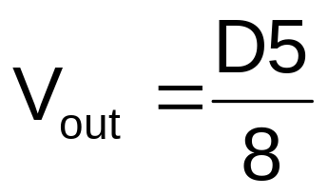
พิสูจน์
2R
D7
V_{out}
R
2R
D6
R
ให้แรงดัน D7-D6 และ D4 – D0 เป็น 0
2R
D5
2R
R
D4
R
2R
D3
2R
R
D2
2R
R
D1
2R
R
D0
2R

Slide 37
พิสูจน์
2R
V_{out}
R
2R
R
2R
D5
2R
R
R
2R
2R
R
รวม
2R
R
2R
R
2R

Slide 38
พิสูจน์
2R
V_{out}
R
2R
R
2R
D5
2R
2R
R
D5
2R
D5
2
วงจรแบ่งแรงดัน
Thévenin’s equivalent circuit

Slide 39
พิสูจน์
2R
V_{out}
R
2R
R
รวม
R
D5
2
Thévenin’s equivalent circuit

Slide 40
พิสูจน์
2R
V_{out}
R
2R
2R
D5
2
2R
R
2R
D5
D5
4
2
Thévenin’s equivalent circuit
วงจรแบ่งแรงดัน

Slide 41
พิสูจน์
2R
V_{out}
R
รวม
R
D5
4

Slide 42
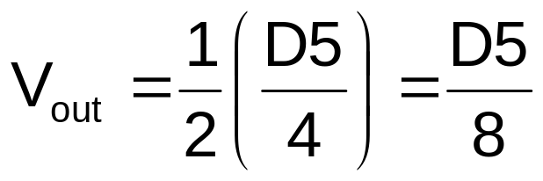
2R
จากวงจรแบ่งแรงดัน
V_{out}
2R
D5
4
วงจรแบ่งแรงดัน

Slide 43
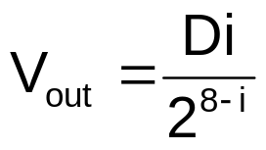
ในทำนองเดียวกัน เราก็จะได้ผลของ Di ตัวที่เหลือที่มีต่อ V_{out} เป็นไปตามสมการ
ดังนั้น ผลรวมของ Di ทุกตัวที่มีต่อ V_{out} จะเป็น

